Slide 1
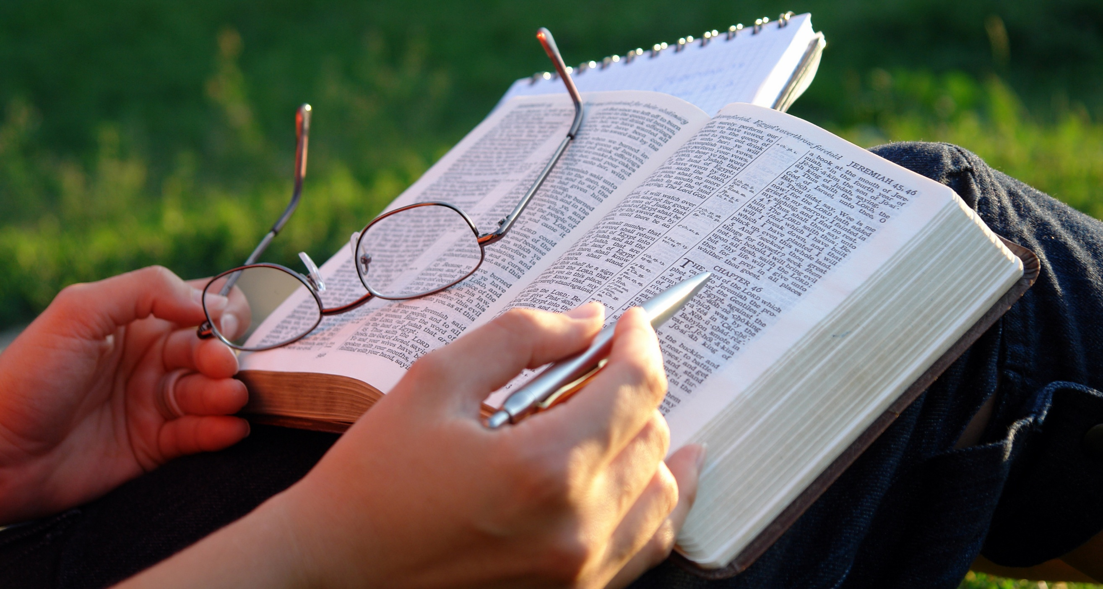
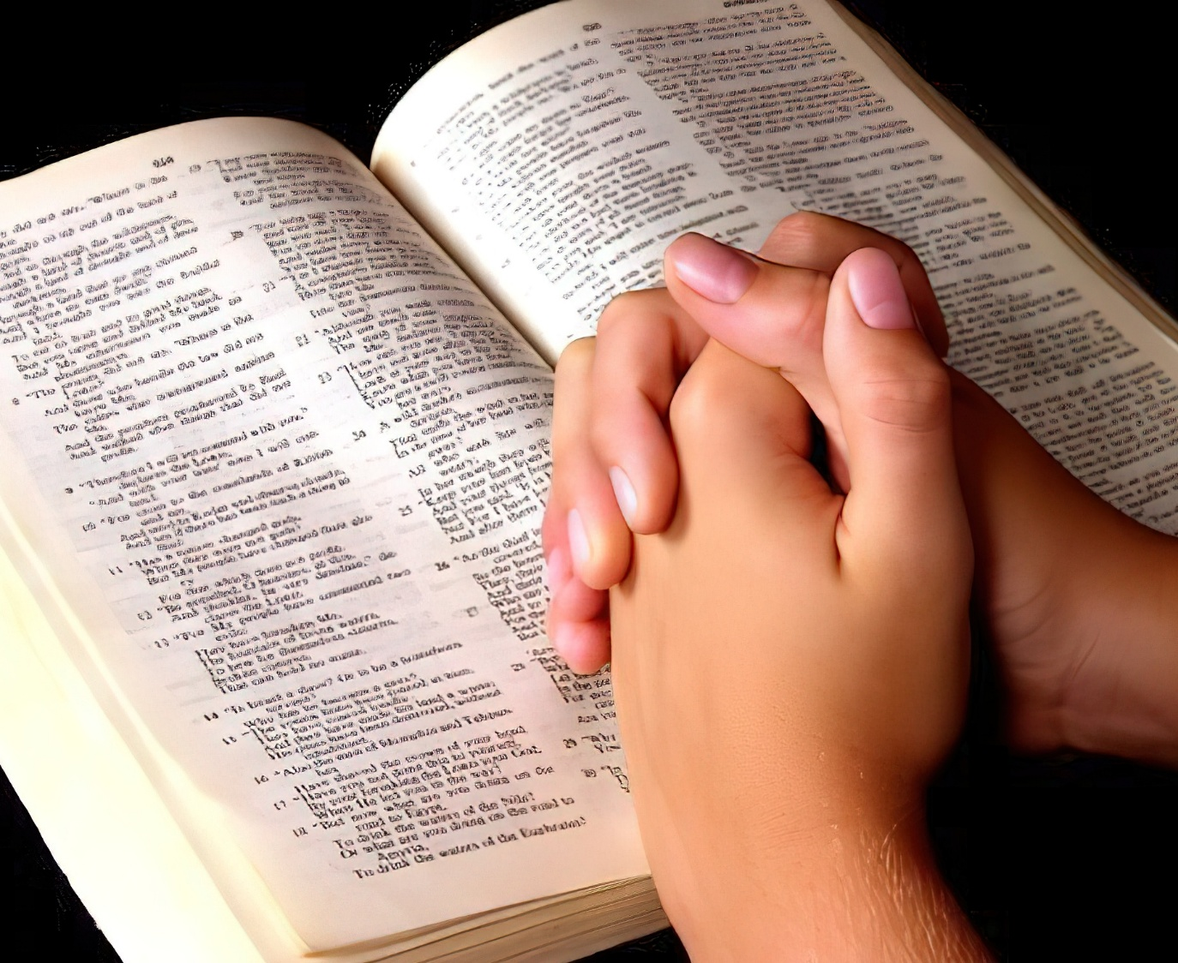

COMO ESTUDAR
A BIBLIA
Lição 5 para 2 de maio de 2026

Slide 2

“Assim será minha palavra que sai da minha boca, ela não vai voltar para mim vazia, mas fará toda obra que desejo e atingirá o propósito que lhe ordenei” (Isaías 55:11)

Slide 3

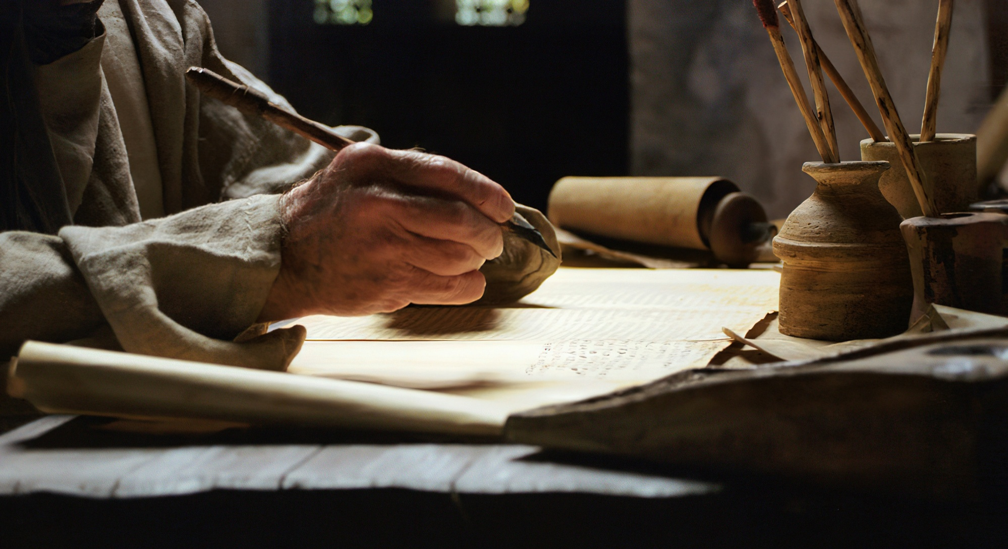

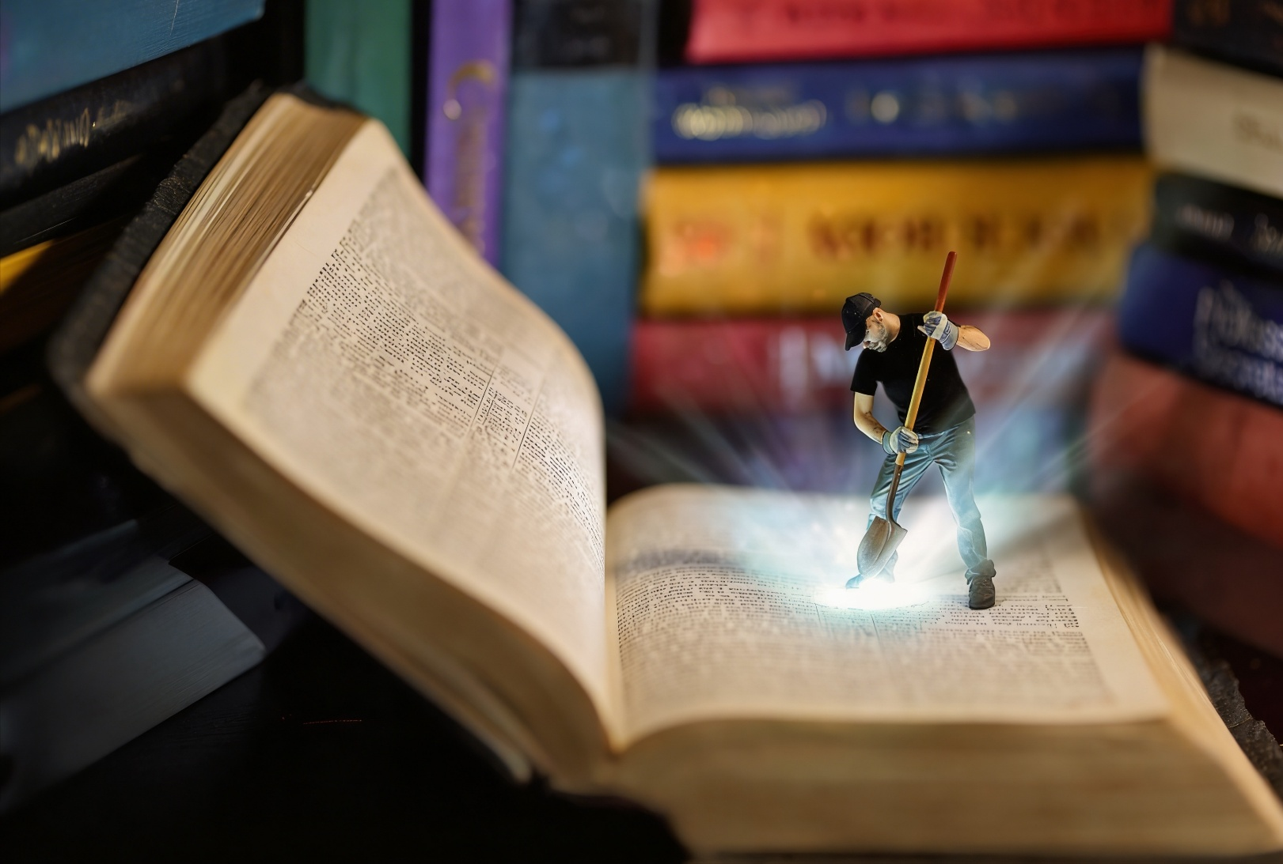
“Os homens santos de Deus falaram como foram movidos pelo Espírito Santo" (2 Pedro 1:21), e registraram sua mensagem nas páginas da Bíblia.
Nele encontramos joias que dão vida, esperança, encorajamento, conforto, ... Alguns são visíveis a olho nu, outros precisam ser observados com mais cuidado.
¿Como podemos extrair essas joias que Deus preparou para nós na Bíblia, e quais benefícios obtemos com o estudo delas?
Como Estudar a Bíblia:
O tempo
O lugar
A técnica
Benefícios do Estudo Bíblico:
O benefício de compartilhar
O benefício de comer

Slide 4

COMO ESTUDAR A BÍBLIA

Slide 5
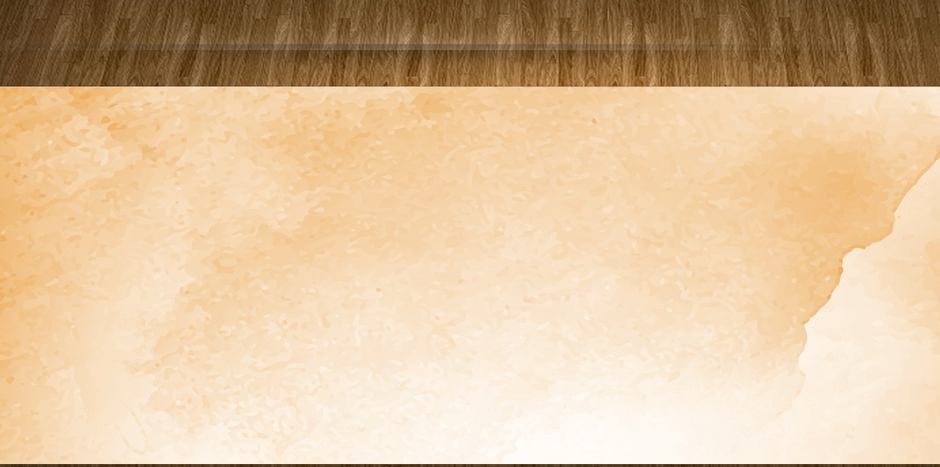
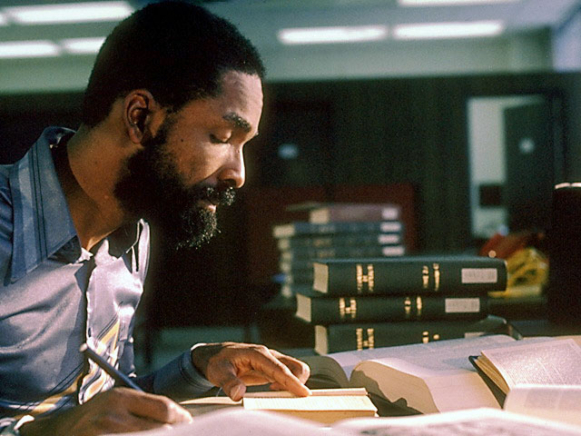
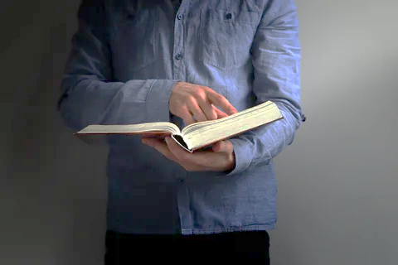
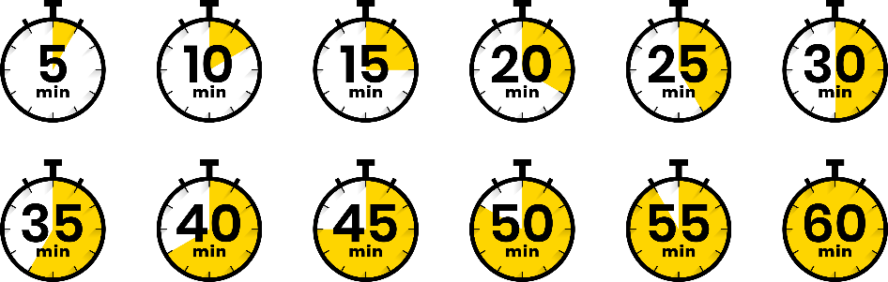
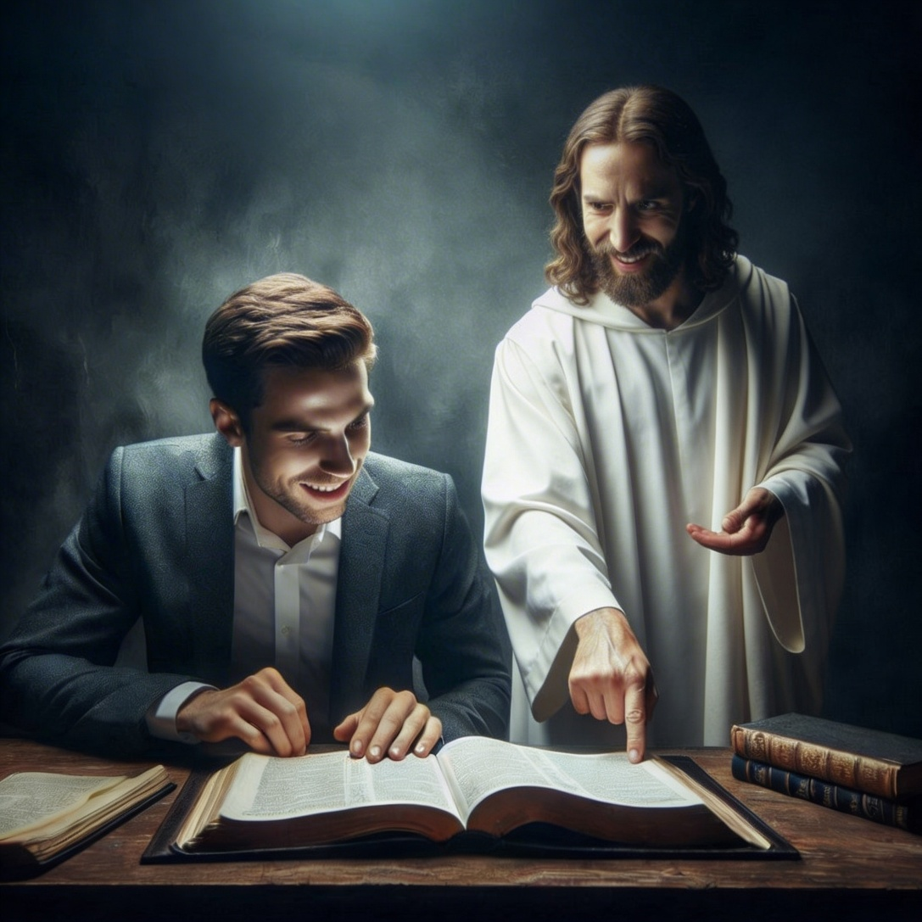
O TEMPO
“e você me procurará e me encontrará, porque você me buscará com todo o seu coração” (Jeremias 29:13)
Qual é o melhor momento para estudar a Bíblia?
Devemos analisar nossa resposta levando em conta dois fatores: o fator tempo e o fator qualidade.
Obviamente, vamos tirar mais proveito de reservar uma hora em nossa agenda para o estudo bíblico do que dedicar apenas cinco minutos.
De qualquer forma, o tempo que dedicamos ao estudo não pode se limitar à leitura superficial. É aí que nossa motivação entra em cena. Por que eu leio a Bíblia? Busco apenas conhecimento nele, ou tenho um desejo intenso de saber mais sobre Deus?
O máximo de sucesso do nosso estudo bíblico será quando se tornar um tempo para estar com Deus (Jer. 29:13) e nos deleitarmos com Ele (Sal. 37:4); quando procuramos em suas páginas a mensagem especial de Deus para nós.

Slide 6

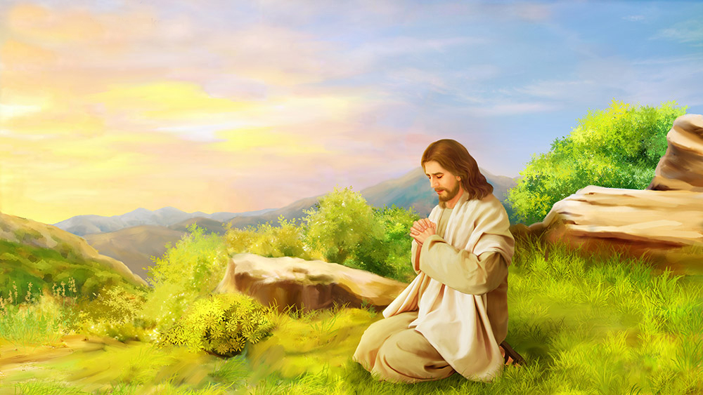


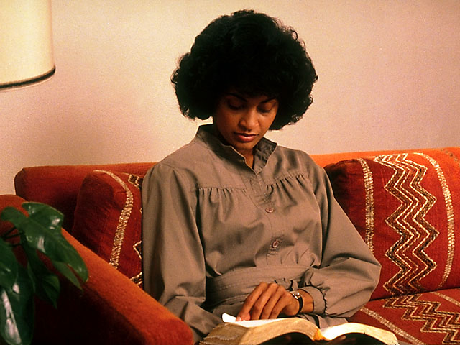
O LUGAR
“Levantando-se muito cedo pela manhã, ainda muito escuro, saiu e foi para um lugar deserto, a ali orava” (Marcos 1:35)
Quando Jesus queria ter um momento especial de comunhão com Deus, acordava cedo e procurava um lugar tranquilo (Marcos 1:35). Isso pode ser aplicado tanto à oração quanto ao estudo bíblico.
É difícil focar em estudar em um lugar barulhento ou movimentado. É mais fácil fazer isso em um lugar confortável, isolado e silencioso.
As primeiras ou últimas horas do dia, quando há mais silêncio, podem ser momentos em que conseguimos focar mais facilmente nossos pensamentos em Deus.
Depois de encontrarmos o momento e o lugar certos, vamos tornar isso uma atividade regular. Talvez alguma circunstância especial nos faça perder esse momento, mas não vamos deixar passar tempo demais sem nosso estudo bíblico diário.

Slide 7


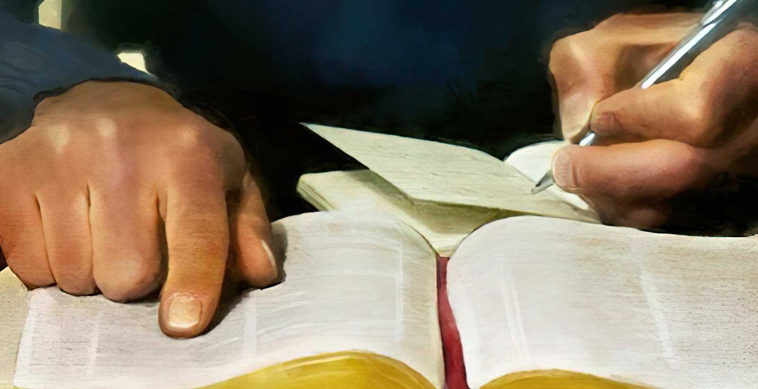
A TÉCNICA (1)
“Assim será a palavra que sai da minha boca, não voltará para mim vazia.…” (Isaías 55:11)
Um estudo aprofundado da Bíblia é composto por quatro seções
Orar
Leitura e Compreensão [Técnica Proposta]
Orar
Compartilhar
Convide o Espírito Santo para ser seu guia em seu estudo
Escolha um versículo ou trecho da Bíblia
Ele tocará seu coração e mente para que você entenda o que lê
Anote para ajudar a registrar na sua mente
Sublinhe os principais pontos
Anote os pensamentos que inspiram essas ideias-chave
Peça a Deus que te ajude a aplicar as ideias que aprendeu
Pense com quem você pode compartilhar o que aprendeu

Slide 8

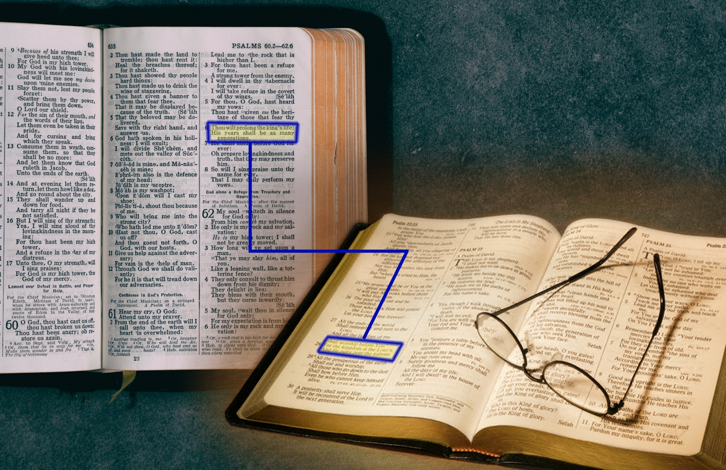
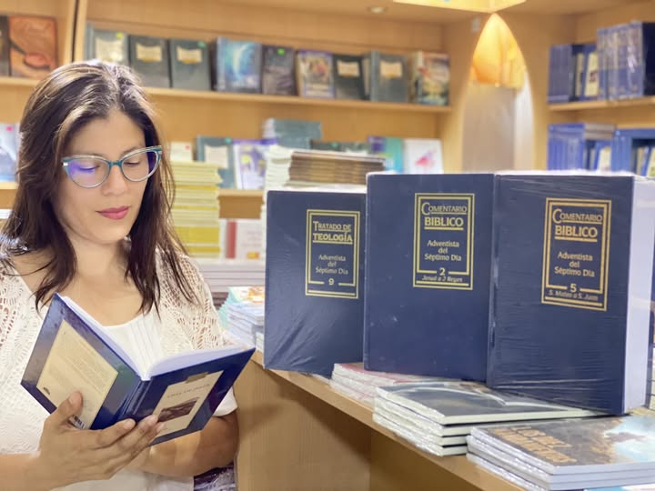
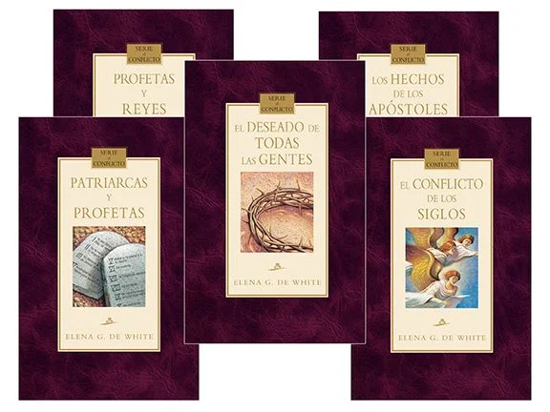
A TÉCNICA (2)
“Assim será a palavra que sai da minha boca, não voltará para mim vazia …” (Isaías 55:11)
Outras técnicas de estudo bíblico
Comparar versículo com versículo
(Is. 28:10)
Estudar capítulos ou livros inteiros
Estude um tema ou palavra com a ajuda de uma concordância
Consulte comentários bíblicos ou dicionários
Leia em paralelo com trechos da série "A Grande Controvérsia" de Ellen G. White

Slide 9

BENEFÍCIOS DO ESTUDO BÍBLICO

Slide 10



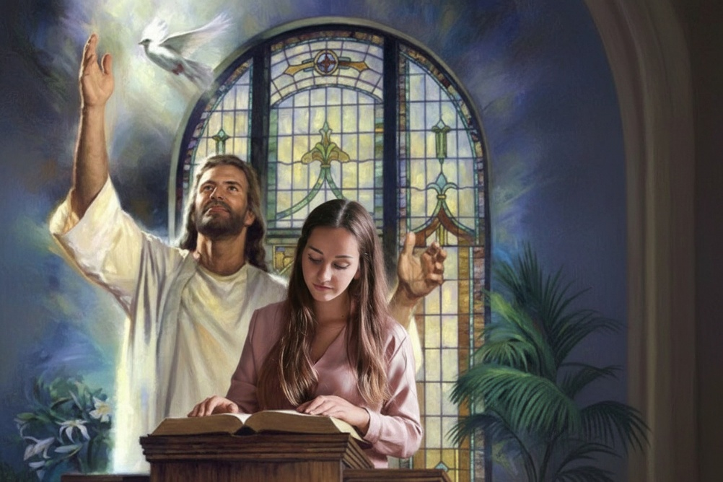
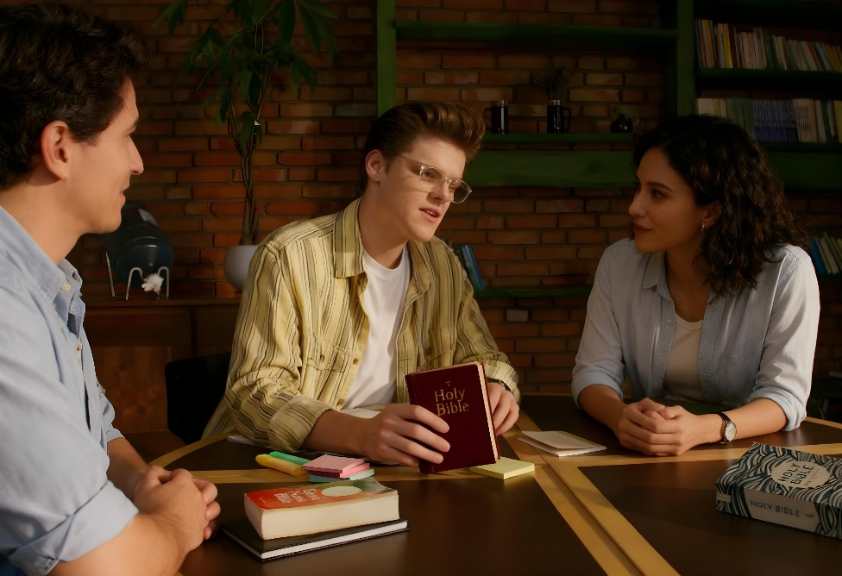
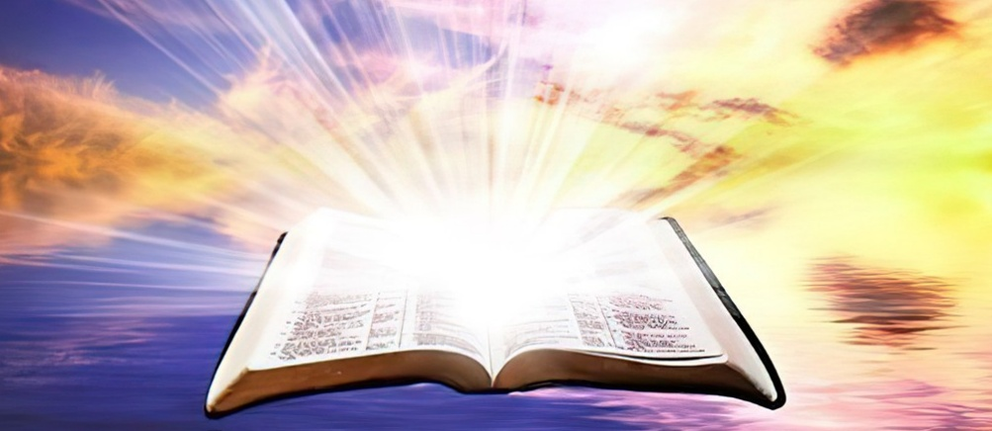
O BENEFÍCIO DE COMPARTILHAR
“O Senhor me instruiu a confortar os cansados com palavras de encorajamento. Todas as manhãs isso me deixa atento para que eu escute docilmente” (Isaías 50:4 DHHe)
Você é solicitado a preparar um sermão para o serviço de sábado. Você dedica um tempo especial para estudar em oração um tema que o Espírito Santo inspirou em você. No sábado você prega com poder. Quem é que mais pode se beneficiar deste sermão?
Um estudo bíblico que compartilhamos com outros — seja em um sermão ou pessoalmente — tem um benefício duplo.
Primeiramente, nos beneficiamos do que aprendemos. Segundo, as pessoas com quem compartilhamos esse conhecimento são beneficiadas e incentivadas a aprofundar esse conhecimento.
Em ambos os casos, o relacionamento com Deus é fortalecido e aprofundado. Tal é o poder da Palavra de Deus que "não me volverá vazia" (Is. 55:11).

Slide 11

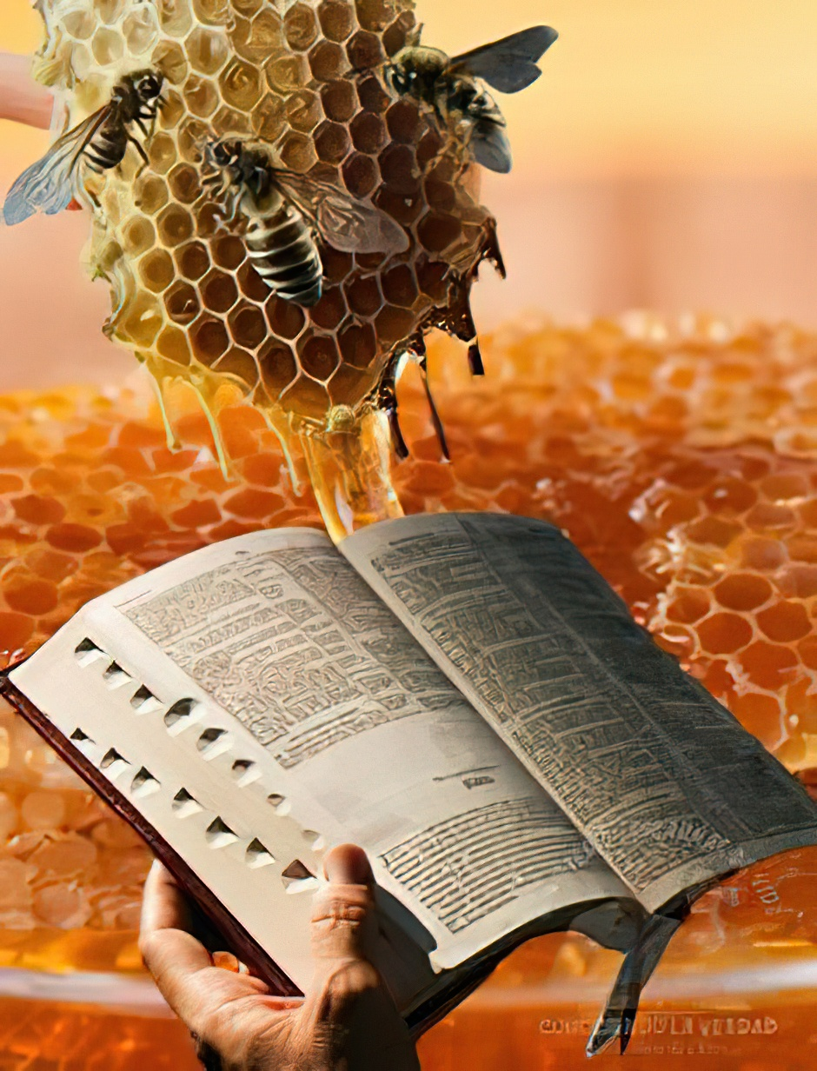
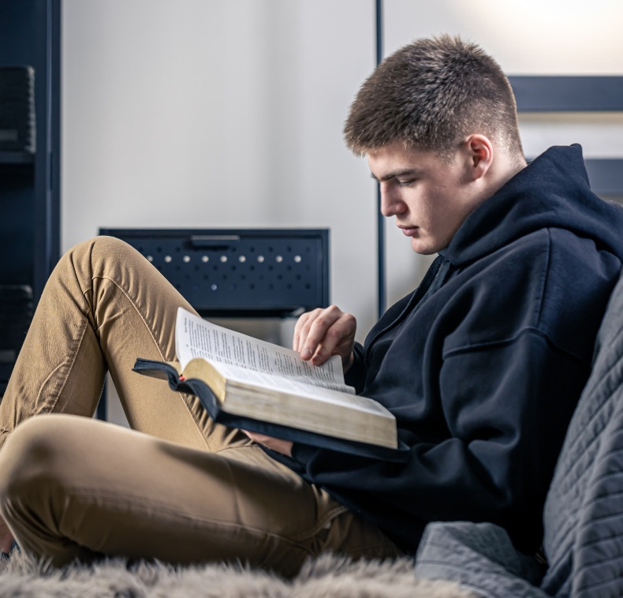
O BENEFÍCIO DE COME-LA
"Quão doces são suas palavras para o meu paladar! Mais do que mel na minha boca" (Salmo 119:103)
Temos que comer a Palavra de Deus (Jer. 15:16)!
Embora seja mais doce que mel, não devemos comê-la literalmente.—Salmo 119:103. Ler a Bíblia é alimento para a alma, um verdadeiro refresco que cura nosso espírito e transforma nosso caráter.
E além disso, essa comida é de graça (Is. 55:1)!
Só precisamos nos aproximar e ouvir o que Deus nos diz através da Bíblia (Isa. 55:3). Quanto mais tempo passarmos mergulhando em suas páginas, mais nutrição receberemos e mais bênçãos obteremos.
"Qualquer que seja o alcance intelectual do homem, não creia por um momento que ele não precisa buscar as Escrituras minuciosa e continuamente em busca de maior luz. Como povo, somos individualmente chamados a ser estudantes da profecia" (Ellen G. White, O Outro Poder, p. 34).

Slide 12

“A simples leitura da Palavra não produzirá os resultados previstos pelo céu; Deve ser estudado e nutrido no coração. O conhecimento de Deus não é obtido sem esforço mental. Devemos estudar a Bíblia com diligência, pedindo a Deus a ajuda de Seu Espírito Santo, para que possamos entendê-la. Devemos pegar um versículo e concentrar nossa mente na tarefa de descobrir qual é o pensamento que Deus colocou para nós nesse versículo. […]
A Palavra de Deus é o pão da vida. Aqueles que a comem e digerem, tornando-a parte de cada ação e de cada atributo de caráter, crescerão vigorosamente na força de Deus. Concede um vigor imortal à alma, aperfeiçoa a experiência e produz uma alegria que permanecerá para sempre”
E. G. W. (Exaltai-O, 7 de abril)

